Slide 1
EĞİTİM BİLİŞİM AĞI (EBA)
TANITIM TOPLANTISI

Slide 2
EĞİTİM BİLİŞİM AĞI (EBA)
Eğitimin geleceğe açılan kapısı olan Eğitim Bilişim Ağı (EBA), Yenilik ve Eğitim Teknolojileri Genel Müdürlüğü tarafından yürütülen çevrimiçi bir sosyal eğitim platformudur.
EBA, 2012 ile 2015 arasında versiyon 1 olarak adlandırılan arayüzüyle hizmet vermiştir.
2015’ten sonra ise yeni arayüzüyle yani versiyon 2 ile hizmet vermiştir.
1 Aralık 2016 itibariyle EBA logo
değişikliği, EBA ders arayüz değişikliği
ve EBA cep uygulaması çıkmıştır.

Slide 3
EĞİTİM BİLİŞİM AĞI (EBA)’NIN AMACI
Bu platformun amacı; okulda, evde, kısacası ihtiyaç duyulan her yerde bilgi teknolojileri araçlarını kullanarak etkili materyal kullanımını destekleyip teknolojinin eğitime entegrasyonunu sağlamaktır.
EBA, sınıf seviyelerine uygun, güvenilir ve doğru e-içerikler sunmak için oluşturulup geliştirilmeye devam etmektedir.

Slide 4
NEDEN EĞİTİM BİLİŞİM AĞI (EBA)
Farklı, zengin ve eğitici içerik­ler sunmak,
Bilişim kültürünü yaygınlaştı­rarak eğitimde kullanılmasını sağlamak,
İçerikle ilgili ihtiyaçlarınıza ce­vap vermek,
Sosyal ağ yapısıyla bilgi alış­verişinde bulunmak,
Zengin ve gittikçe büyüyen ar­şiviyle derslere katkı sağla­mak,
Farklı öğrenme stillerine (sözel, görsel, sayısal, sosyal, bireysel, işitsel öğrenme) sa­hip öğrencileri de kapsamak,
Bütün öğretmenleri ortak bir paydada buluşturarak eğitime el birliğiyle yön vermelerini sağlamaktır.

Slide 5
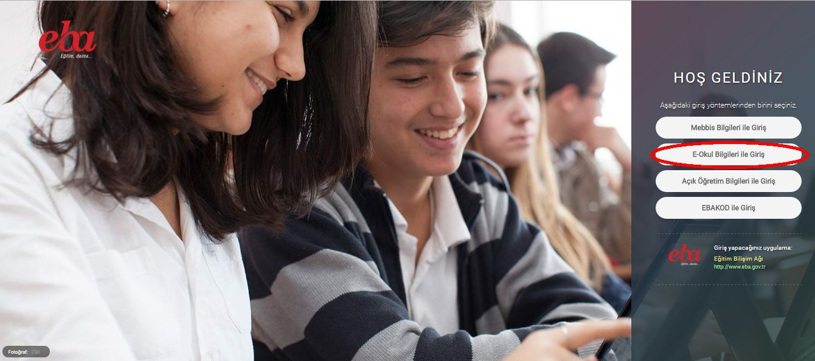
EBA’YA GİRİŞ
EBA ana sayfasındaki giriş’e tıklayarak aşağıdaki ekrana ulaşılır, bu ekrandan ‘E-Okul Bilgileri ile Giriş’ seçilerek sisteme giriş yapabilirsiniz.

Slide 6
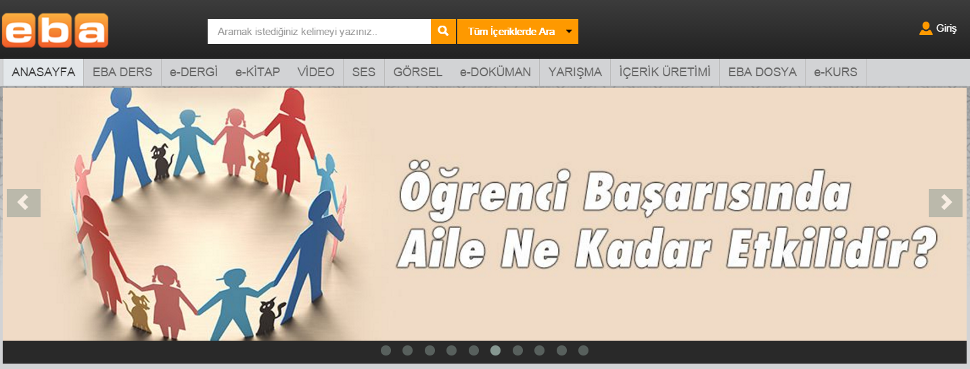
EBA VERSİYONLARI
Eğitim Bilişim Ağı (EBA) Versiyon 1 (2012 – 2015)
Eğitim Bilişim Ağı (EBA) Versiyon 2 (2015 - 2016)

Slide 7
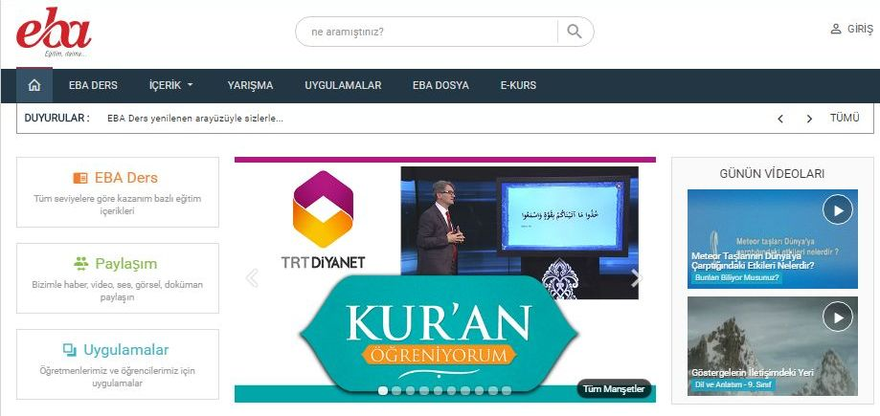
EBA VERSİYONLARI
Eğitim Bilişim Ağı (EBA) Versiyon 3 (2016 – ….)

Slide 8
YENİ EBA
Yeni EBA üç modül üzerine inşa edilmiştir.
1. EBA Ders
2. Paylaşım
3. Uygulamalar

Slide 9
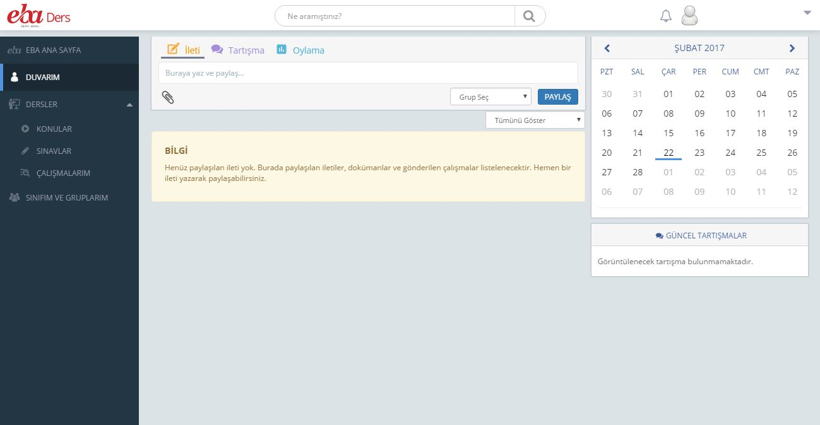
1. EBA DERS
EBA Ders ile öğrencilerimiz, mevcut öğretim programlarının içeriklerine kolaylıkla erişilebilecek, konu anlatımları, sınavlar, çalışmalarım, kitaplarım v.b işlemleri dijital olarak görebileceklerdir.

Slide 10
1. EBA DERS - Menüler
EBA Ders sayfasında sol menüde;
Duvarım
Dersler (Konular, Sınavlar, Çalışmalarım)
Sınıfım ve Gruplarım yer alır.

Slide 11
1. EBA DERS - Duvarım
Arkadaşlarınız ve öğretmenlerinizle fikir, tartışma ve oylama paylaşabilmenize ve bu paylaşımlar üzerinde yorumlar yapabilmenize imkan sağlar. Sağ taraftaki takvim ile de güncel etkinlikleri takip edebilirsiniz.

Slide 12
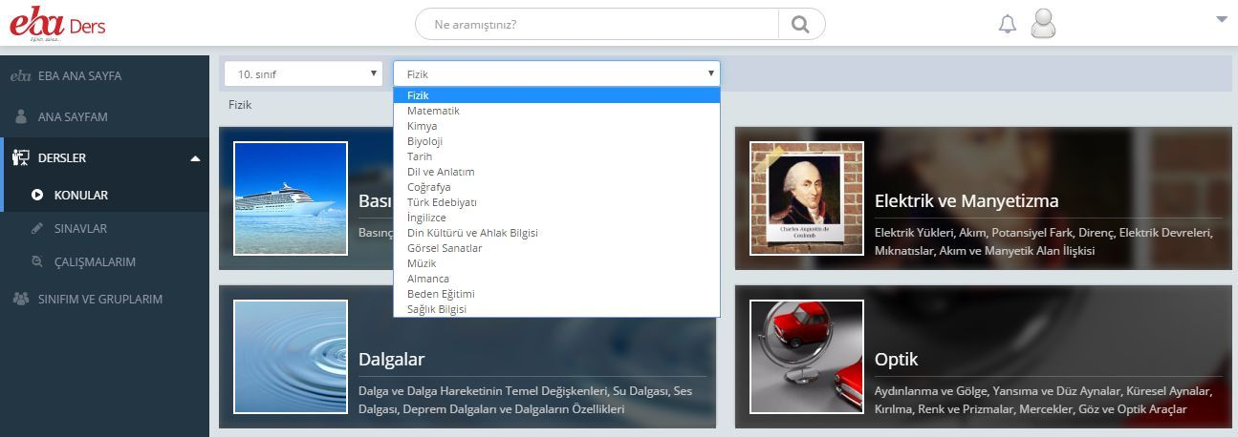
1. EBA DERS - Dersler
Çalışma yapılmak istenen derse ait sınıf ve ders bilgisi buradan seçilir.

Slide 13
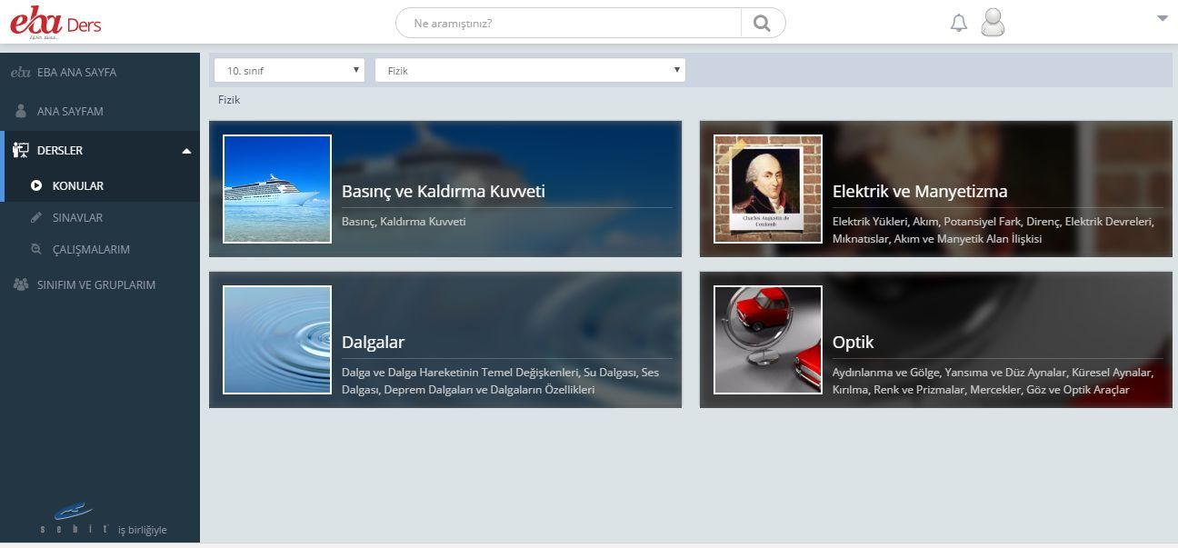
1. EBA DERS - Konular
Sınıf ve ders seçiminin ardından o derse ait konulara ulaşılır. Çalışılacak konu seçimi buradan yapılır.

Slide 14
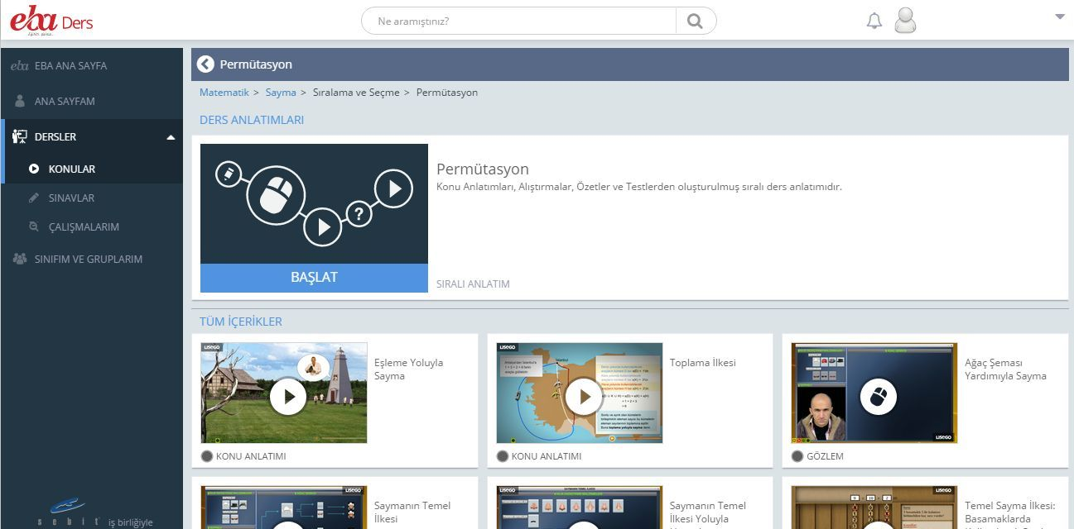
1. EBA DERS-Konular
Konu seçiminin ardından o konuya ait içeriklere ulaşılır. Buradan çalışılmak istenen alt konular seçilir.

Slide 15
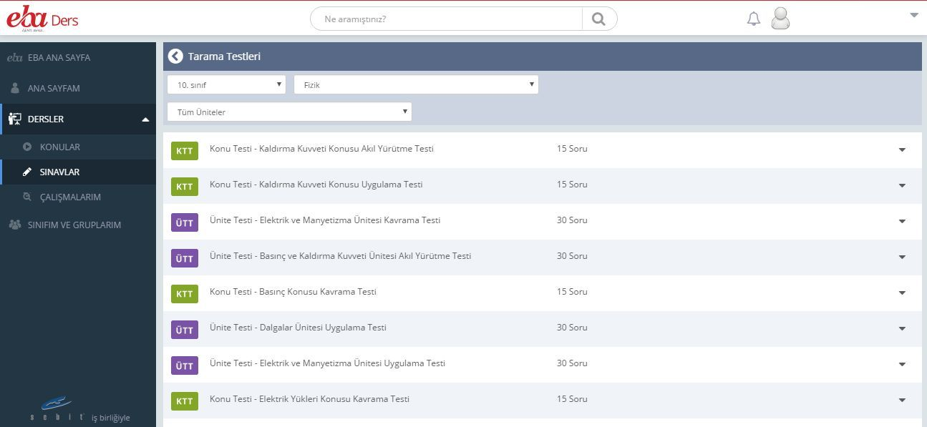
1. EBA DERS-Sınavlar
EBA ile her yerde konu tarama testleri yapabilirsiniz.

Slide 16
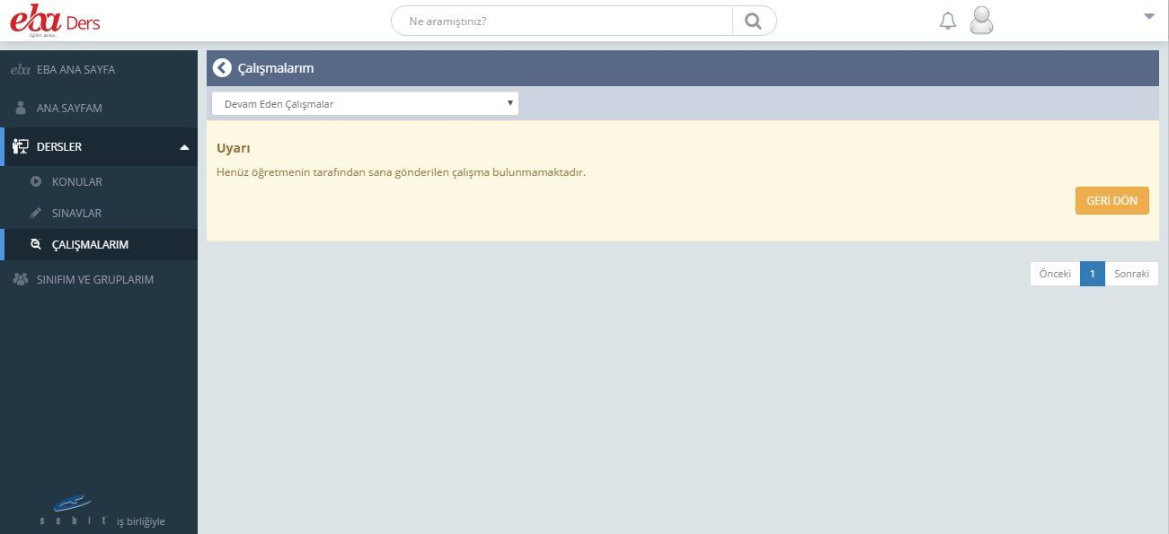
1. EBA DERS - Çalışmalarım
Size gönderilen tüm çalışmalar çalışmalarım sayfasında listelenir. Örneğin öğretmenlerinizin verdiği çalışmaları buradan takip edebilirsiniz.

Slide 17
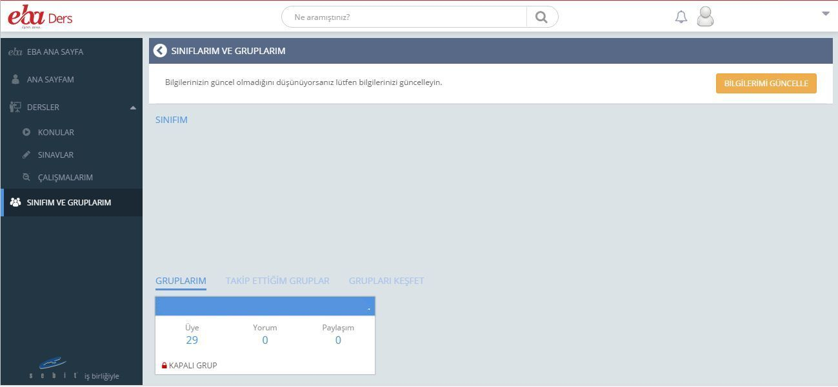
1. EBA DERS – Sınıfım ve Gruplarım
Tüm paylaşımlarınızı sınıfınız ve üye olduğunuz farklı gruplar içerinde yapabilirsiniz.

Slide 18
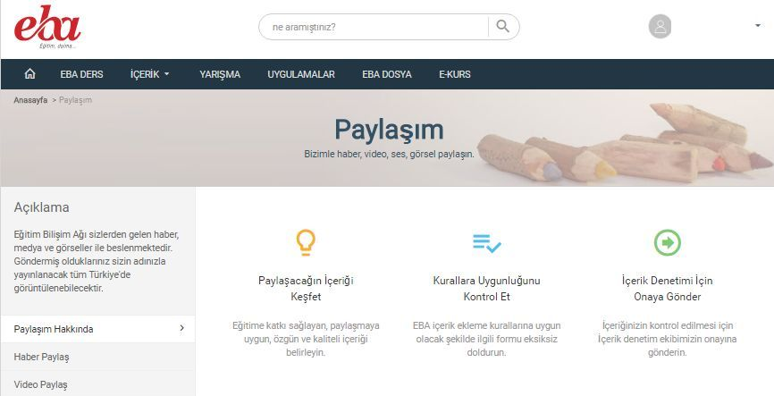
2. EBA PAYLAŞIM
Haber, video, ses, görsel, doküman, e-kitap ve dergi paylaşabileceğiniz ortamdır.

Slide 19
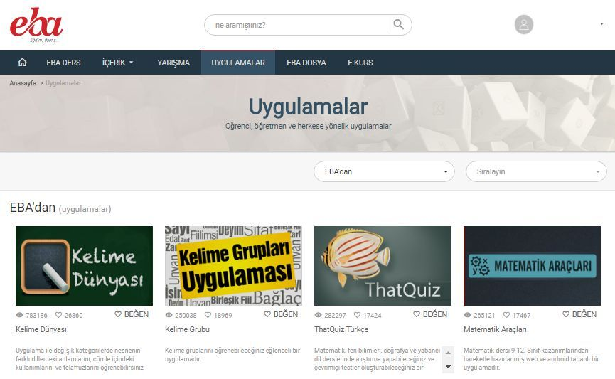
3. EBA UYGULAMALAR
Kamu, üniversite ve özel sektöre ait içerik portallerinin yer aldığı ortamdır.
İçerik geliştirme firmalarınca hazırlanan hemen hemen bütün firmaların kaynaklarına ücretsiz erişim sağlanarak zengin ve farklı e-içeriklerin kullanılabileceği ortamdır.

Slide 20
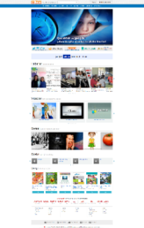
EBA BİLEŞENLERİ
Yenilenen EBA ile tüm öğretmen ve öğrencilerimizin her an erişebileceği içerik havuzu oluşturulmuştur.
EBA alt alanlarında :
EBA DERS YARIŞMA
İÇERİK UYGULAMALAR
- Haber EBA DOSYA
- Video E-KURS
- Görsel
- Ses
- Kitap
- Dergi
- Doküman
Arama

Slide 21
EBA DERS
EBA Ders ile öğrencilerimiz, mevcut öğretim programlarının içeriklerine kolaylıkla erişilebilecek, konu anlatımları, sınavlar, çalışmalarım, kitaplarım v.b işlemleri dijital olarak görebileceklerdir.

Slide 22
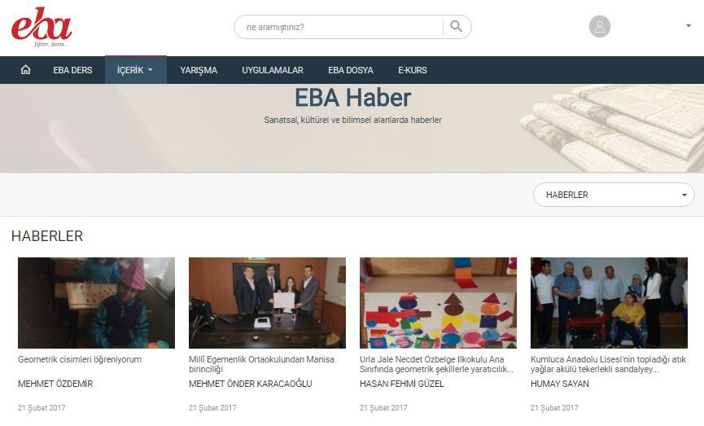
EBA HABER

Slide 23
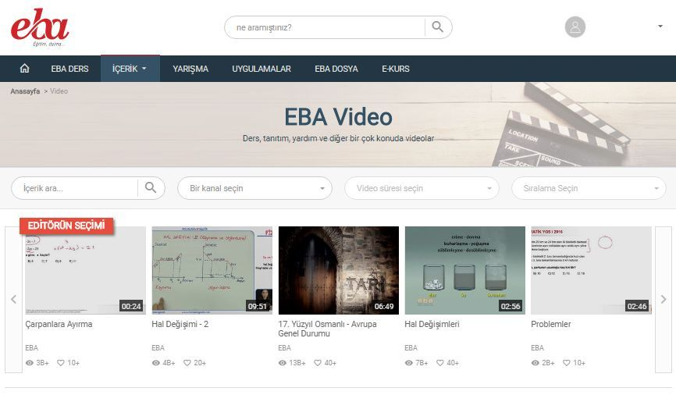
EBA VİDEO
EBA’nın video modülü eğitsel amaçlı videoları tek adreste bulabilmeniz için tasarlandı.
Ders destek, kişisel gelişim, belgesel, çizgi film, rehberlik, meslekî eğitim gibi alanlarda bireysel ve toplu öğrenmeyi destekleyen video programlarının yer aldığı bu modülde kimya dersinden matematik dersine, dil ve anlatım dersinden İlköğretim Hayat Bilgisi’ne kadar geniş bir yelpazede derslerinizde kullanabileceğiniz videoları bulabilirsiniz.

Slide 24
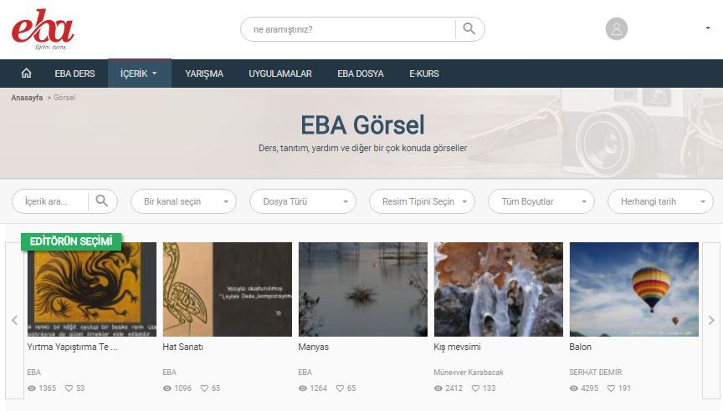
EBA GÖRSEL
Eğitimi daha görsel hale getirmek için öğretmen, öğrenci ve velilerin kullanımına açılan bir modüldür.
Yenilik ve Eğitim Teknolojileri Genel Müdürlüğü arşivinden seçilen fotoğraflar derslerinizdeki görsel malzemeyi zenginleştirmek için artık EBA görsel modülünde. Zaman içerisinde öğretmenlerimizin de katılımıyla eğitimin görsel tarihine dönüşmesi planlanan bu modülde sizler için hazırlanan harita, grafik, animasyon ve simülasyonlar da yer alacak.

Slide 25
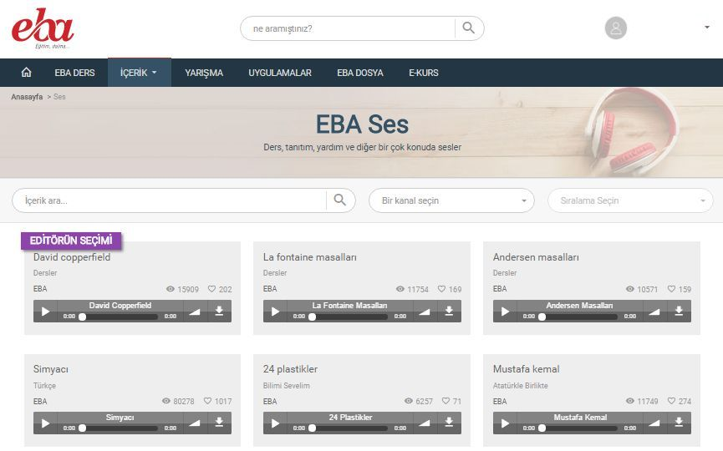
EBA SES

Slide 26
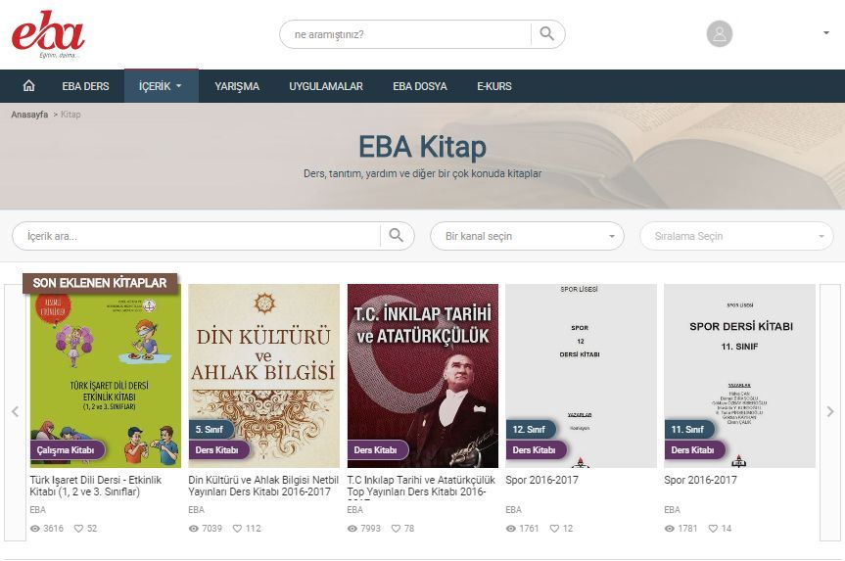
EBA KİTAP

Slide 27
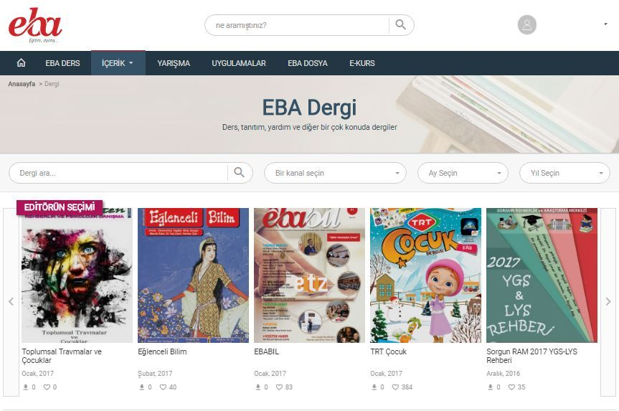
EBA DERGİ

Slide 28
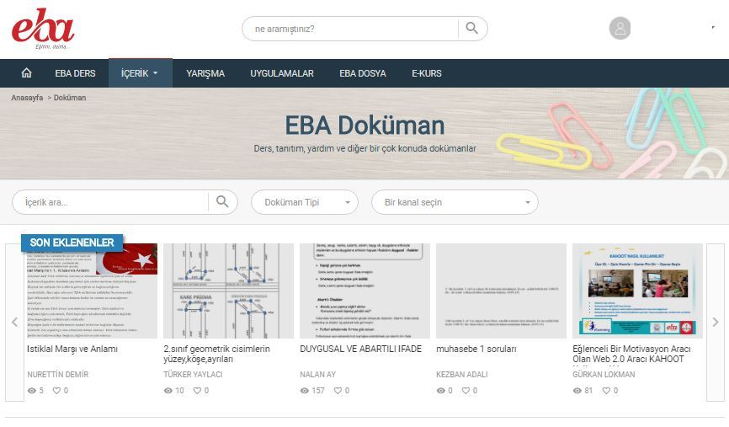
EBA DOKÜMAN

Slide 29
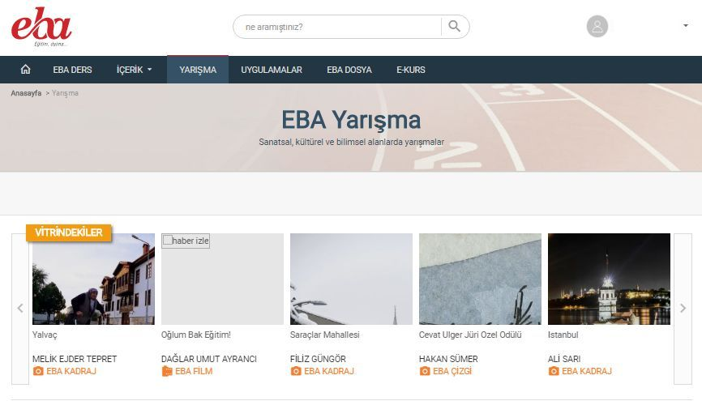
EBA YARIŞMA

Slide 30
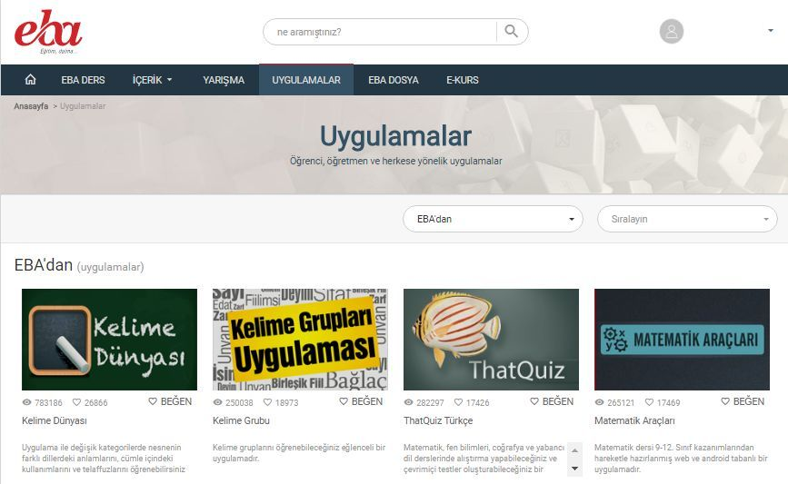
EBA UYGULAMALAR

Slide 31
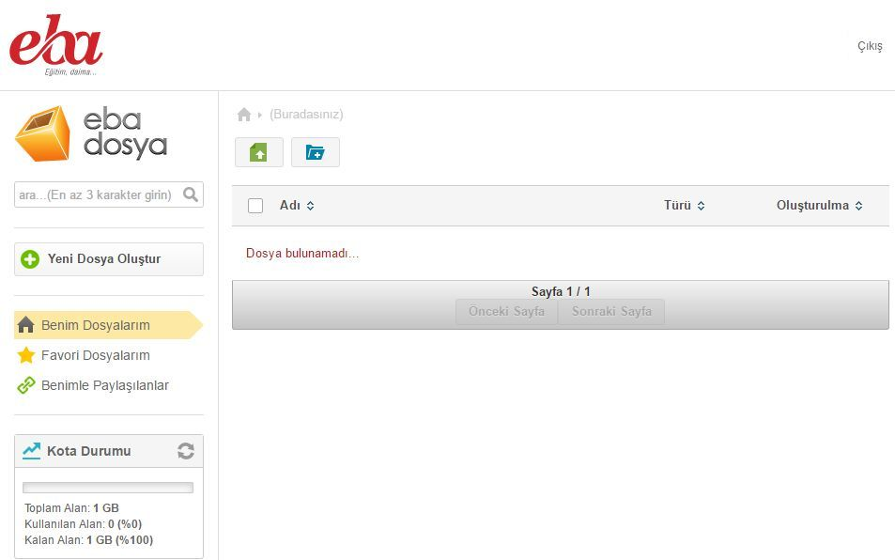
EBA DOSYA
EBA dosya ile öğretmenleriniz ve arkadaşlarınızla kolayca dosya paylaşabilir ve güvenli bir ortamda dosyalarınızı depolayabilirsiniz. Öğrencilerimizin kullanması için 1 GB’lık kotası bulunmaktadır.

Slide 32
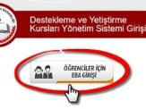
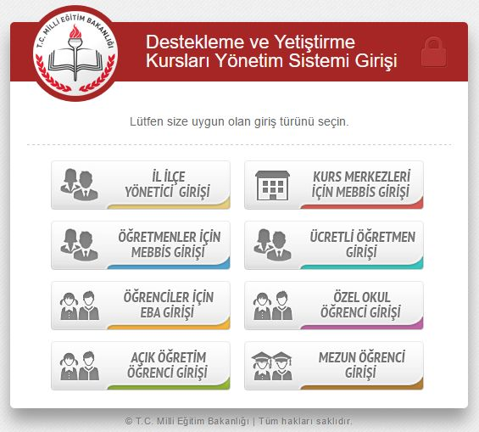
E-KURS
Destekleme ve yetiştirme kursları ile ilgili iş ve işlemlerinizi buradan yapabilirsiniz.

Slide 33
EBA ALT MENÜ
EBA alt menüde verilen kısayollar sayesinde aşağıdaki linklere hızlı erişim sağlanmaktadır.

Slide 34
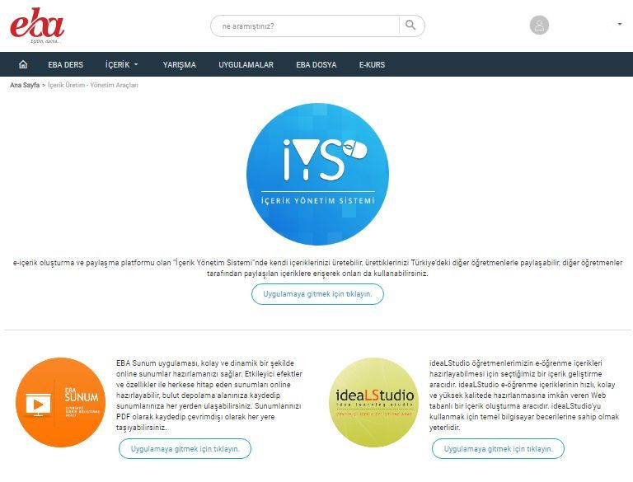
İÇERİK GELİŞTİRME ARAÇLARI
Artık e-içerik geliştirme çok kolay. Öğretmen ve öğrencilerimiz kendi ihtiyaçları doğrultusundaki içerikleri kendi bakış açıları ile geliştirebilecek ve değiştirebilecekler.
EBA Sunum uygulaması
EBA ideaLStudio
EBA Etudyo
EBA Xerte

Slide 35
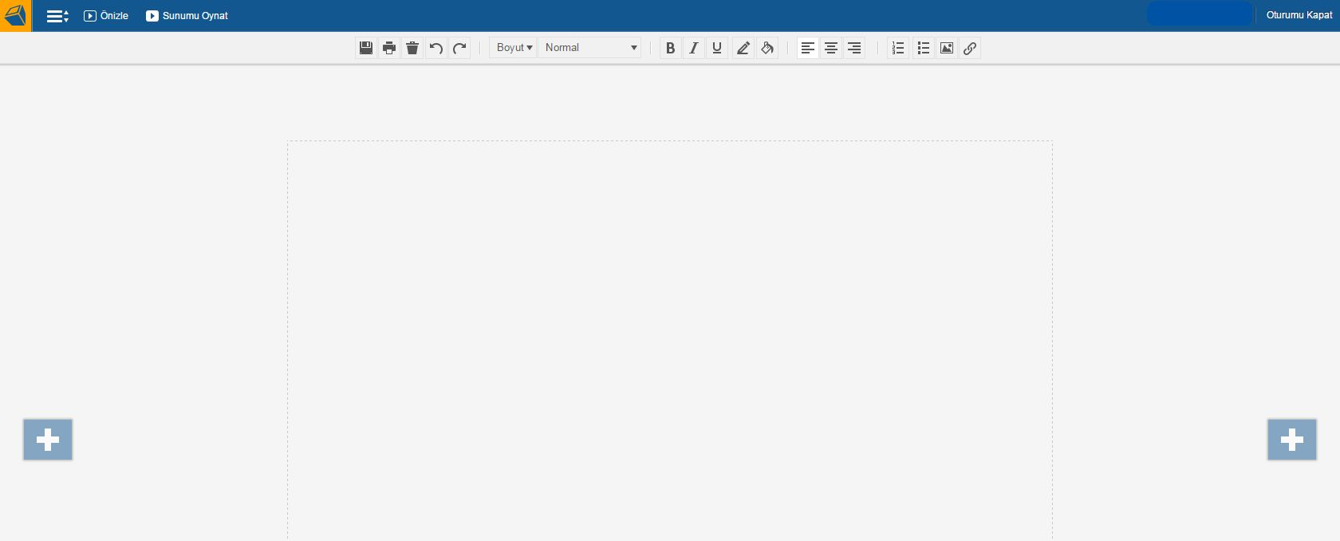
EBA SUNUM UYGULAMASI
EBA Sunum uygulaması, kolay ve dinamik bir şekilde online sunumlar hazırlamanızı sağlar. Etkileyici efektler ve özellikler ile herkese hitap eden sunumları online hazırlayabilir, bulut depolama alanınıza kaydedip sunumlarınıza her yerden ulaşabilirsiniz. Sunumlarınızı PDF olarak kaydedip çevrimdışı olarak her yere taşıyabilirsiniz.

Slide 36
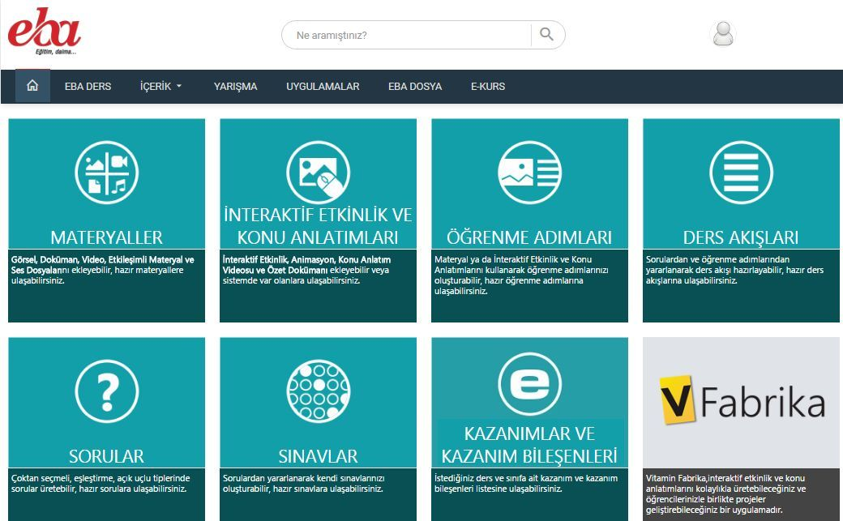
EBA IDEALSTUDIO
ideaLStudio öğretmenlerimizin e-öğrenme içerikleri hazırlayabilmesi için seçtiğimiz bir içerik geliştirme aracıdır. ideaLStudio e-öğrenme içeriklerinin hızlı, kolay ve yüksek kalitede hazırlanmasına imkân veren Web tabanlı bir içerik oluşturma aracıdır. ideaLStudio’yu kullanmak için temel bilgisayar becerilerine sahip olmak yeterlidir.

Slide 37
EBA ETUDYO
Etudyo bir e-içerik geliştirme platformudur. Derslerinizi zenginleştirmek için bu platformu kullanarak kendi e-içeriklerinizi kolayca üretebilirsiniz. İçinde zengin imaj, video ve etkileşim gibi öğelerin bulunduğu geniş kütüphaneden faydalanabilirsiniz. E-içeriklerinizi paylaşabilir ve paylaşılan diğer e-içeriklere de ulaşabilirsiniz.

Slide 38
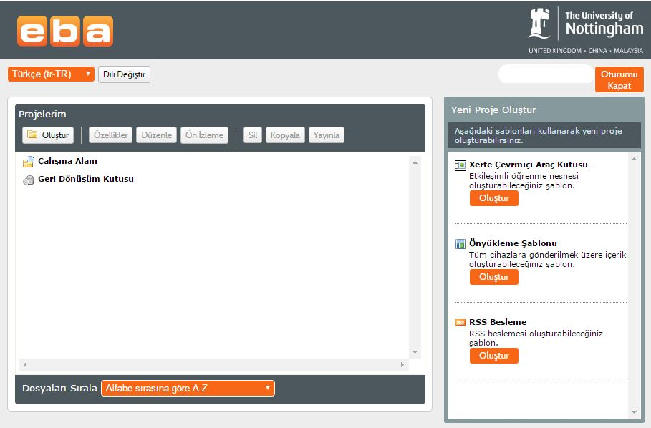
EBA XERTE
Xerte Çevrimiçi İçerik Geliştirme Editörü ile herkes hızlı ve kolay bir şekilde web tabanlı interaktif öğrenme materyalleri oluşturabilmektedir. Oluşturulan içerikler HTML5 uyumlu tüm cihazlarda çalışabilmekte ve duyarlı şablonları ile içerik hem küçük ekranlara hem de büyük ekranlı bilgisayarlara uyumlu hale gelmektedir.

Slide 39
SORU - CEVAP

